Slide 1

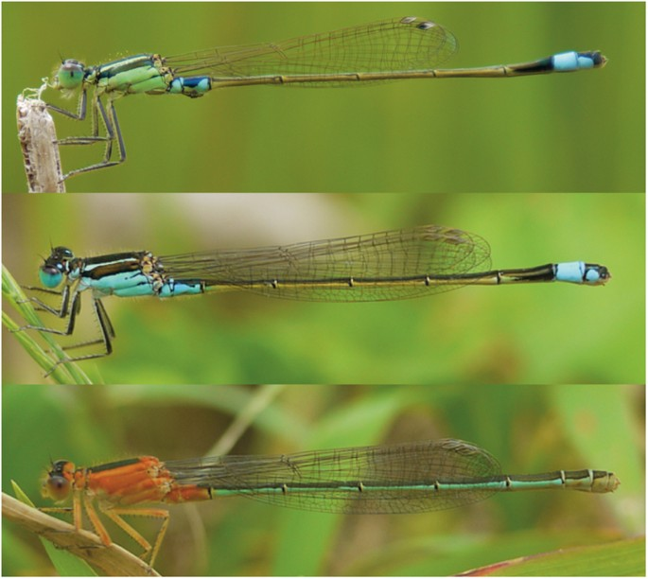
La historia evolutiva de los polimorfismos de color femeninos en caballitos del género Ischnura .
Genómica comparativa
Práctica - Filogenómica
Luis Rodrigo Arce Valdés

Slide 2
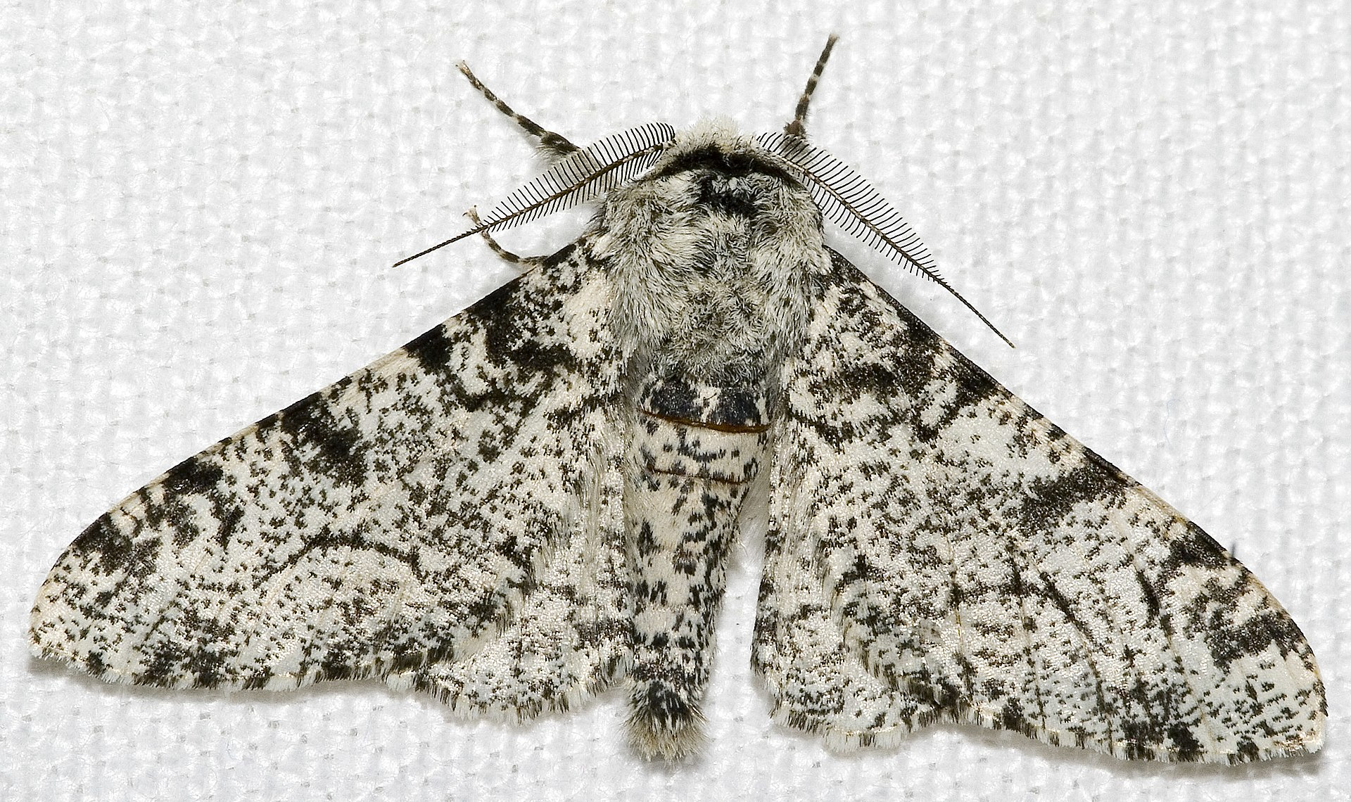
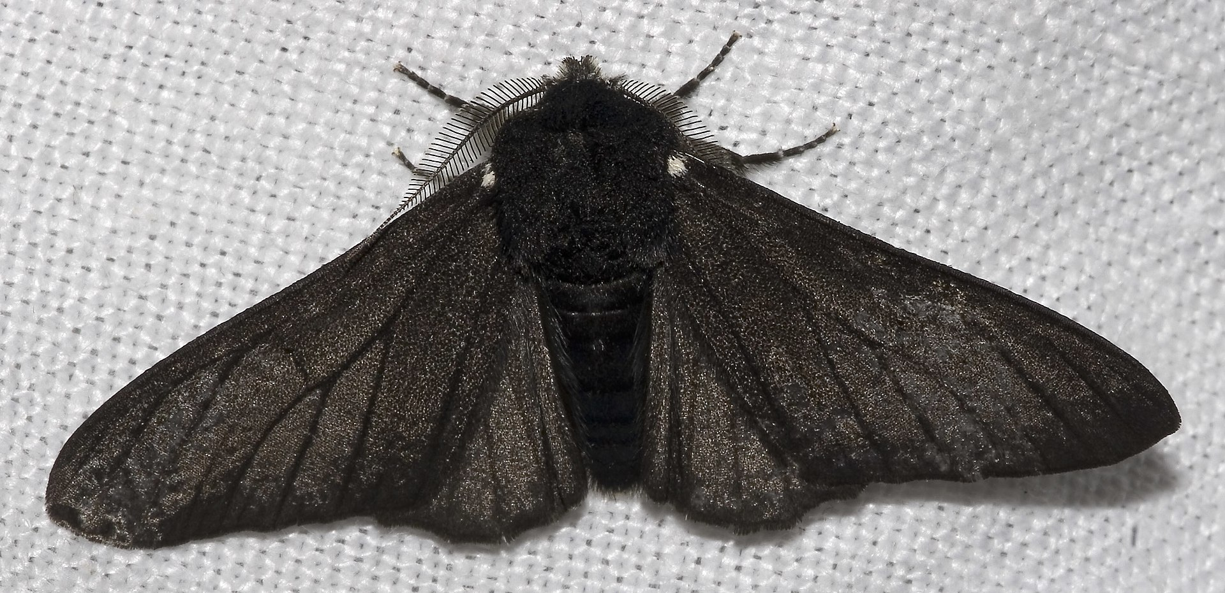
El estudio de los polimorfismos de color ha sido un fenómeno clave para el desarrollo de la teoría evolutiva
Biston betularia (Lepidoptera: Geometridae):
Selección natural en respuesta a cambios ambientales
Majerus 2010

Slide 3
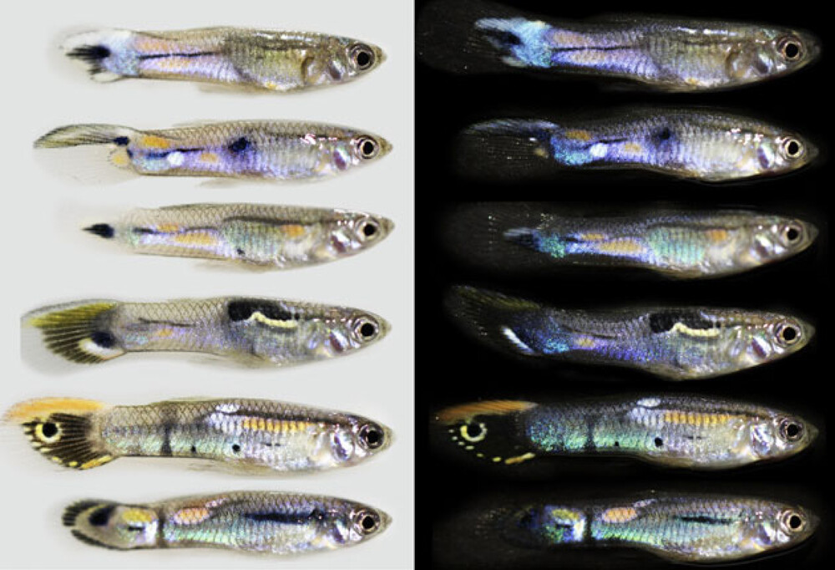
El estudio de los polimorfismos de color ha sido un fenómeno clave para el desarrollo de la teoría evolutiva
Poecilia reticulata (Cyprinodontiformes:Poeciliidae):
Balance entre selección natural y selección sexual
Kemp et al. 2023

Slide 4
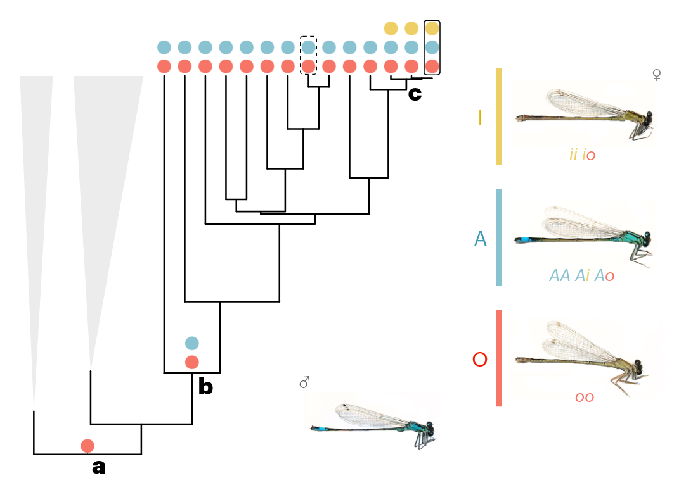
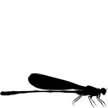

Los polimorfismos de color femeninos en Ischnura han evolucionado en respuesta al acoso masculino
♀ Ginomorfa
♂s
♀ Andromorfa
Willink et al. 2024; Gosden & Svensson 2009; Cordero 1989

Slide 5
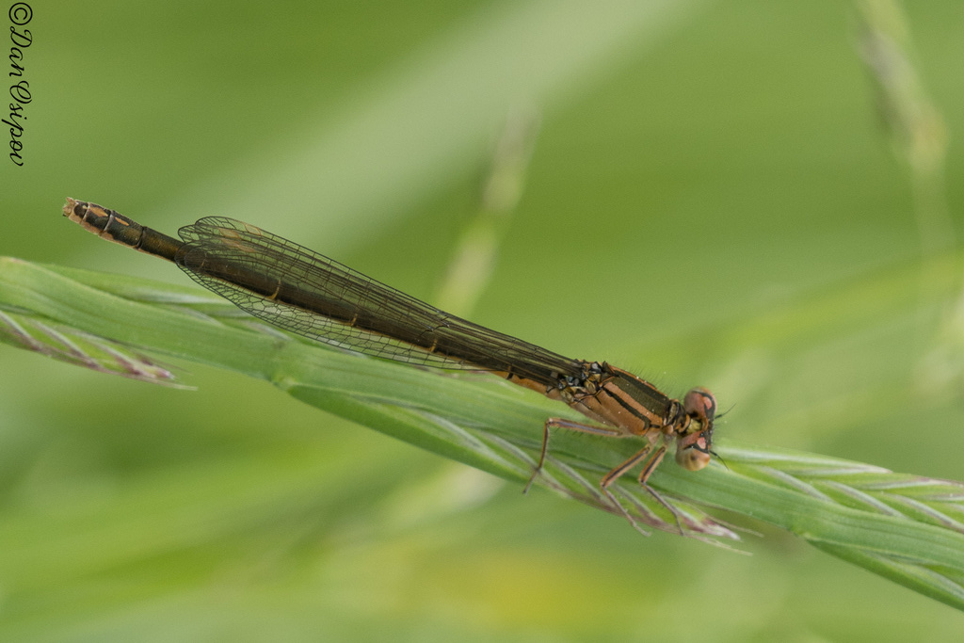
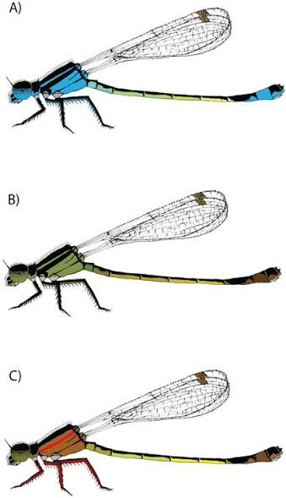
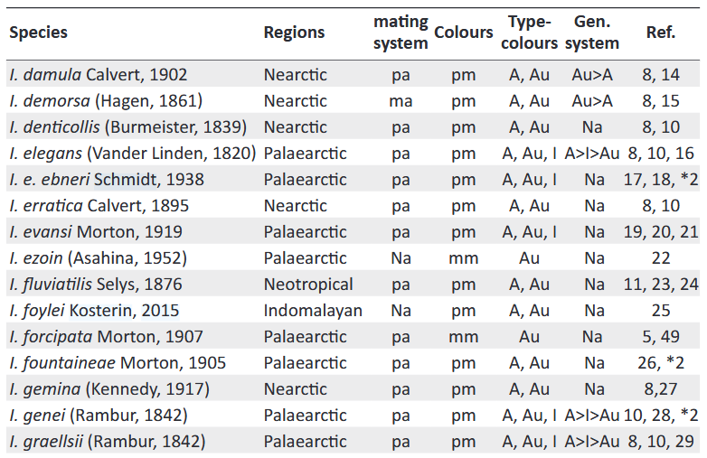
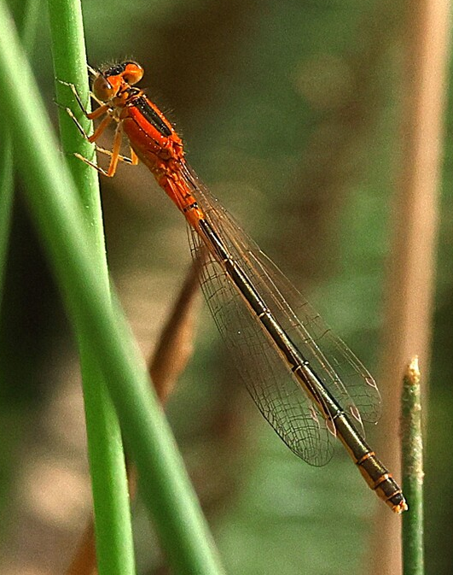
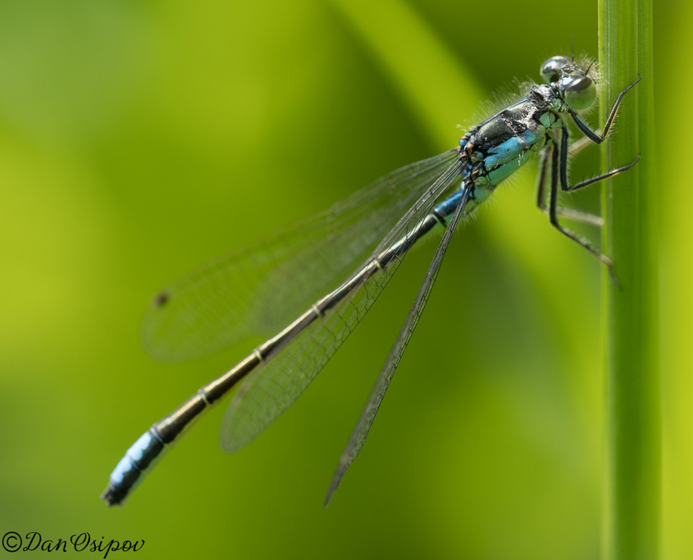
El género Ischnura incluye especies monomórficas, dimórficas y trimórficas
Sánchez-Guillén et al. 2020

Slide 6

¿Cuál ha sido la historia evolutiva de los polimorfismos de color en Ischnura?
Reconstruir la diversificación del género Ischnura mediante análisis filogenéticos.
Inferir si los estados de los polimorfismos de color representan sinapomorfías en clados del género Ischnura o eventos evolutivos independientes (homoplasias).
Inferir el estado de los polimorfismos de color en el ancestro común del género.

Slide 7
¿Cuál ha sido la historia evolutiva de los polimorfismos de color en Ischnura?
Reconstruir la diversificación del género Ischnura mediante análisis filogenéticos.
Inferir si los estados de los polimorfismos de color representan sinapomorfías en clados del género Ischnura o eventos evolutivos independientes (homoplasias).
Inferir el estado de los polimorfismos de color en el ancestro común del género.

Slide 8
¿Cuál ha sido la historia evolutiva de los polimorfismos de color en Ischnura?
Reconstruir la diversificación del género Ischnura mediante análisis filogenéticos.
Inferir si los estados de los polimorfismos de color representan sinapomorfías en clados del género Ischnura o eventos evolutivos independientes (homoplasias).
Inferir el estado de los polimorfismos de color en el ancestro común del género.

